Slide 1

选 修 3 – 2
变压器
主讲人：赵贺林 | 学 | 校：北京市第八十中学
学 科：物理（人教版） | 年 | 级：高二下学期

Slide 2
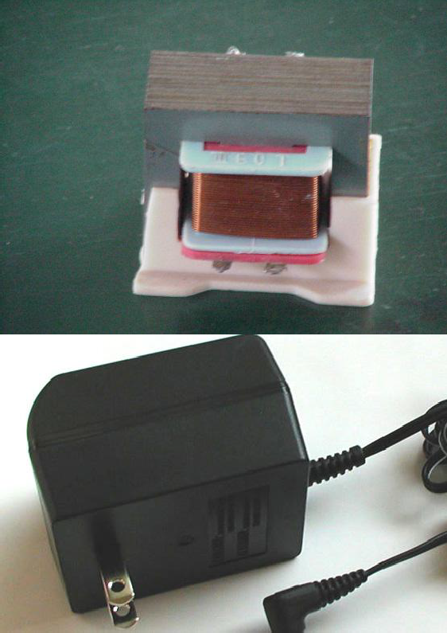
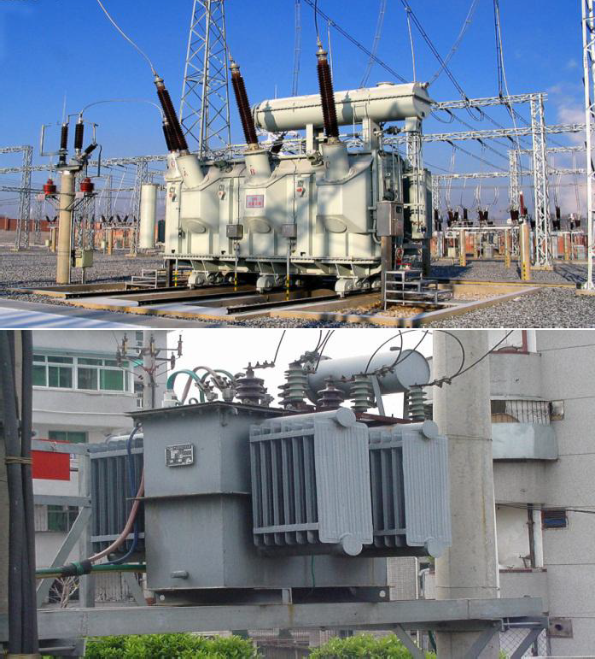
高中物理
思考与讨论？大型发电机发出的交流，电压为几万伏，而远距离输电却 需要几十万伏以上的电压。生活各种用电设备所需电压也不相同。我 们需要改变电压，以适应各种不同的需要，我们利用什么设备来实现？
变 压 器

Slide 3
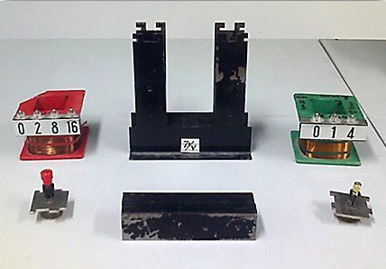
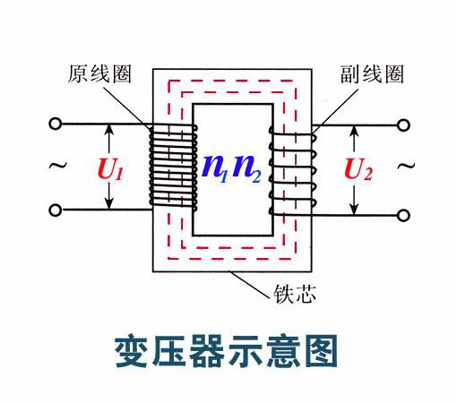
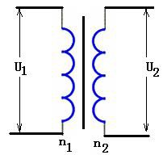
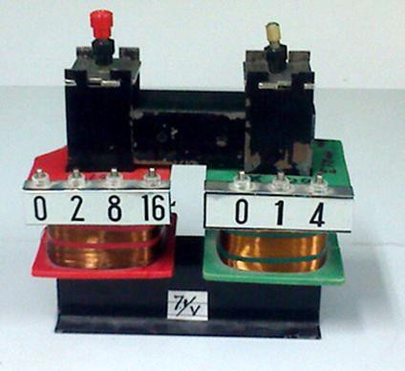
高中物理
1.变压器的结构
电路符号

Slide 4
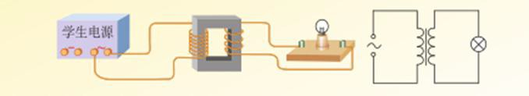

高中物理
思考 ： 变压器原、副线圈之间并未直接用导线连接，变压器 是怎样传输电能的？
2.变压器的原理---
变压器通过闭合铁芯，利 用互感现象实现了电能到磁 场能再到电能的转化。
电能---磁场能---电能的转换

Slide 5
高中物理
3.理想变压器
无漏磁，不计线圈导线电阻，无损耗的理想化模型。
现在，由于在材料和技术上采取了许多有效措施， 实际变压器的效率都很高，特别是大型变压器，效率 可达97%-99.5%，所以理论研究时我们可以把它当成
100%－－理想变压器。

Slide 6
高中物理
4．理想变压器的电压与匝数的关系
原、副线圈的电压之比，等 于两个线圈的匝数之比。
U ₁ ₌ n₁ U ₂ n ₂

Slide 7
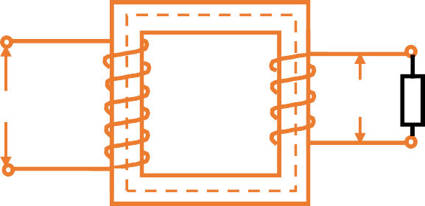
高中物理
5.理想变压器的电流与匝数的关系
由能量守恒有： P₁= P₂
即：P₁= U₁ I₁
U
又因为：
P₂= U₂ I₂
U₁
n₁
n₂
U₂
n
1
=
1
n ₂
U
2
原 线 圈
副 线 圈
所以：
I
1
n
2
铁芯
=
I
n
2 1
即：原、副线圈中的电流之比跟它们的线圈匝数成反比。
思考：上式成立条件？
（理想变压器，原线圈与交流电源相接，只有单个副线圈工作） 课后思考多组副线圈时，原、副线圈中电压、电流与匝数的关系？

Slide 8
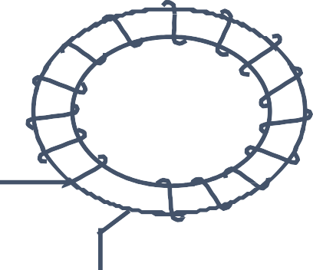
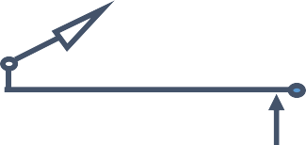


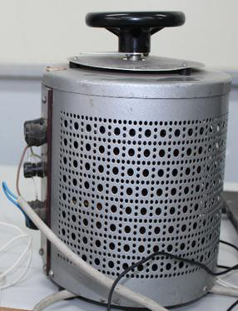
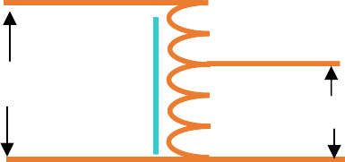
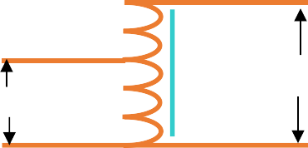
高中物理
6. 自藕变压器和互感器
（１）自耦变压器
特点：铁芯上只有一个线圈，其中有 一部分线圈为原、副线圈共用。
P
U₁
A
U₂
B
U₁
n₁
n₂
U₂
n₂ U₂
U₁
n₁
作降压变压器
作升压变压器
调压变压器

Slide 9
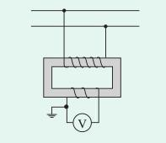
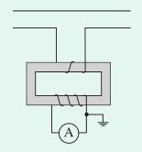
高中物理
（2）互感器
钳形电流表

Slide 10
高中物理
练习
1.有些机床为了安全，照明电灯用的电压是36 V，这个电 压是把380 V的电压降压后得到的。如果变压器的原线圈 是 1 140匝，副线圈是多少匝？
U n ₁
₌ U ₂ n ₁
解： ∵
1
=
∴
n
= 1 0 8匝
U n
2
U
2 2
1

Slide 11
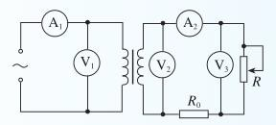
高中物理
2.如图是街头变压器通过降压给用户供电的示意图。变压器的输入电 压是市区电网的电压，负载变化时输入电压不会有大的波动。输出电 压通过输电线输送给用户，两条输电线的总电阻用R₀表示，变阻器R 代表用户用电器的总电阻，当用电器增加时，相当于R的值减小（滑 动片向下移）。如果变压器上的能量损失可以忽略，当用户的用电器 增加时，图中各表的读数如何变化？

Slide 12
高中物理
解析变压器输入、输出电压、电流、功率大小之间的因果关系
电压表V₁不变
₌ U ₁ n ₂
U₁由电源决定
U₂由U₁和匝数比决定
U ₂
电压表V 不变
n ₁
2
I₂由U₂和负载决定
U ₂
R + R 0
I ₂ =
U 不变，R 变小，
2
所以 I₂ 变大
P₂ = U₂ I₂ 变大
P₁ = U₁ I₁ 变大，I₁ 变大
输入功率 P₁ 等于输出功率P₂
即：P₁＝P₂
I₁ 由I₂ 和匝数比决定
I ₂ n ₂
I ₁ =
I₂ 变大 所以 I₁ 变大
n ₁
电压表V₂ 不变， I₂ 变大 R₀ 两端 电压变大，所以V₃ 变小。

Slide 13
高中物理
小 结
变压器的基本结构和原理
理想变压器的电压、电流与匝数的关系
变压器有关题目的分析方法
课后作业：
完成课后练习
思考：当理想变压器负载有多组副线圈工作时，线圈中电压、 电流和匝数的关系。

